Slide 1
빅데이터 품질관리시스템 개발
클라우데라 실습
빅테이터 강병화

Slide 2
INDEX
클러스터 구성 2NODE 시스템
2. 클라우드 매니저 접속
3. 클러스터 형성
4. 네임노드 메모리 확장
5. 시스템 Swap 메모리 설정
6. 클라우데라 서비스 설치
7. 파일럿 디렉터리 생성
8. 스마트카 운행 로그 수집 시작
9. 스마트카 운행 정보 로그 데이터
10. 실시간 로그 데이터 종료
11. 클라우데라 재시작
12. 클라우데라 재시작 후 실행 및 종료

Slide 3
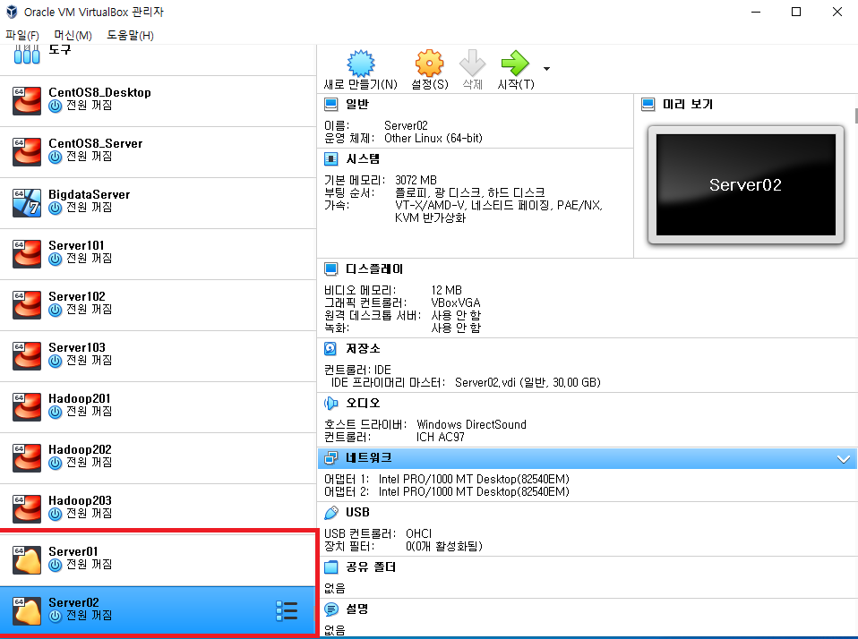
1. 클러스터 구성 2NODE 시스템
가상 서버 시스템 2개를 클라우드데라 매니저까지 설치해서 셋팅 준비를 합니다.

Slide 4
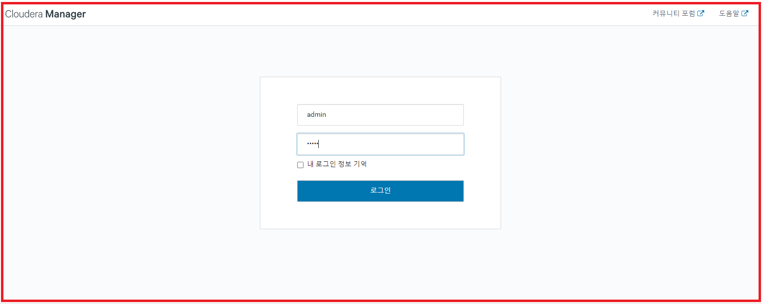
2. 클라우드 매니저 접속
클라우데라 UI 웹으로 접속

Slide 5
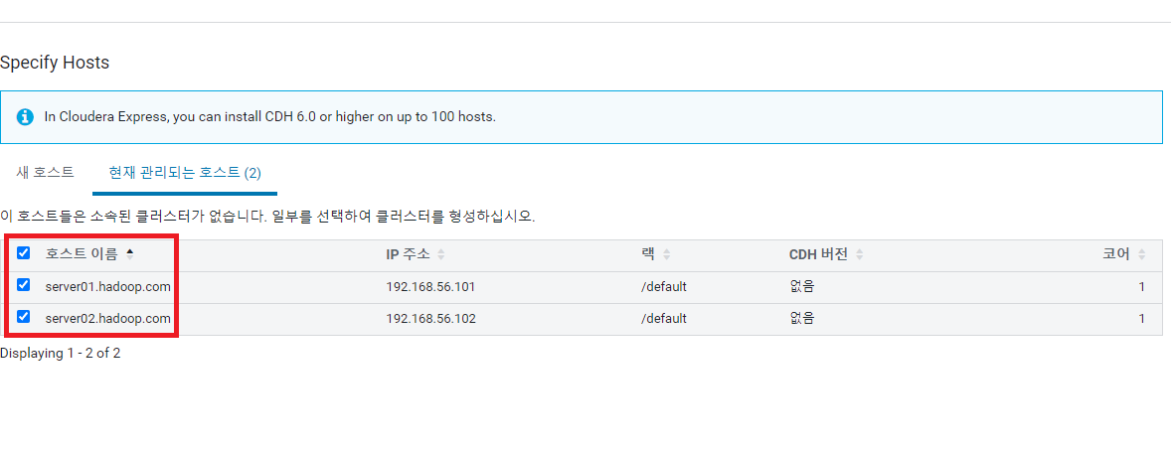
3. 클러스터 형성
가상 서버 시스템 2개로 하나의 클러스터를 형성합니다.

Slide 6
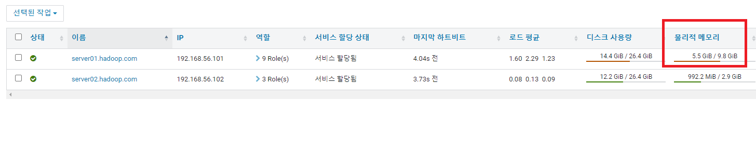
4.네임노드 메모리 확장
네임노드에는 많은 프로세스를 실행시키므로 확장하지 않으면 수집할 데이터를 처리할 수 없습니다.

Slide 7
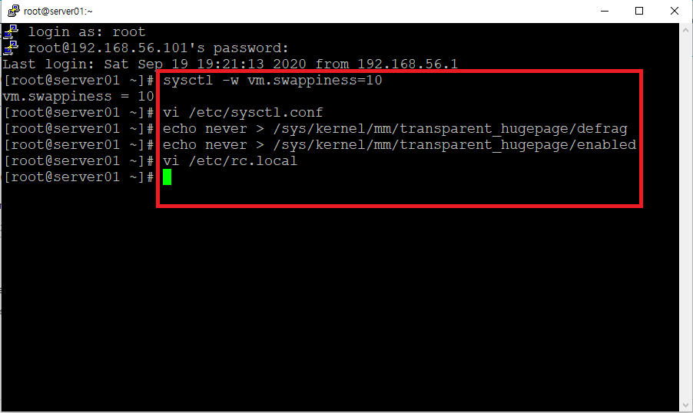
5.시스템 Swap 메모리 설정
시스템 스왑 메모리 설정

Slide 8
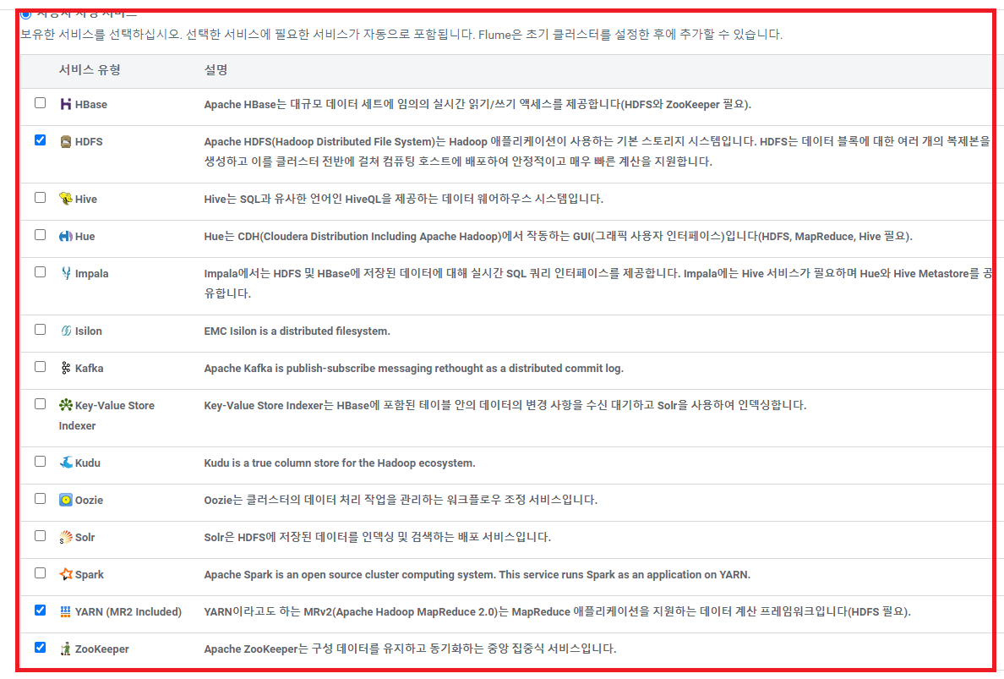
6. 클라우데라 서비스 설치
가상 시스템에 하둡 에코시스템에서 서비스할 패키지들을 설치합니다.

Slide 9
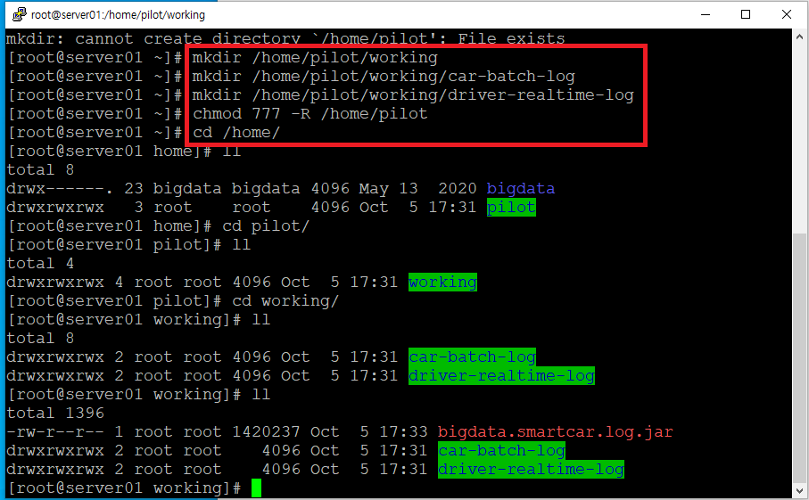
7.파일럿 디렉터리 생성
스마트 카 운행 정보와 차 정보를 수집할 디렉터리를 생성합니다.

Slide 10
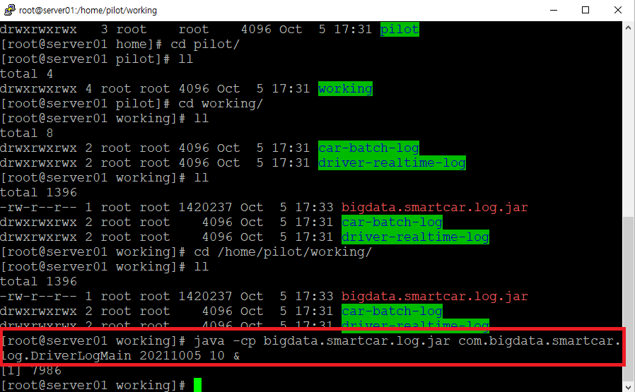
8. 스마트카 운행 로그 수집 시작
자바 명령어로 백그라운드 실행합니다.

Slide 11
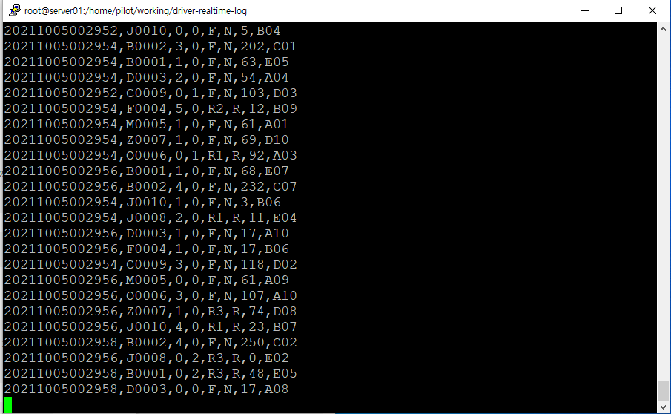
9. 스마트카 운행 정보 로그 데이터
실시간으로 계속 데이터 로그를
기록하는 가상 시뮬레이터를 실행하면
로그 데이터가 수집되는 것을 확인
하실 수 있습니다.

Slide 12
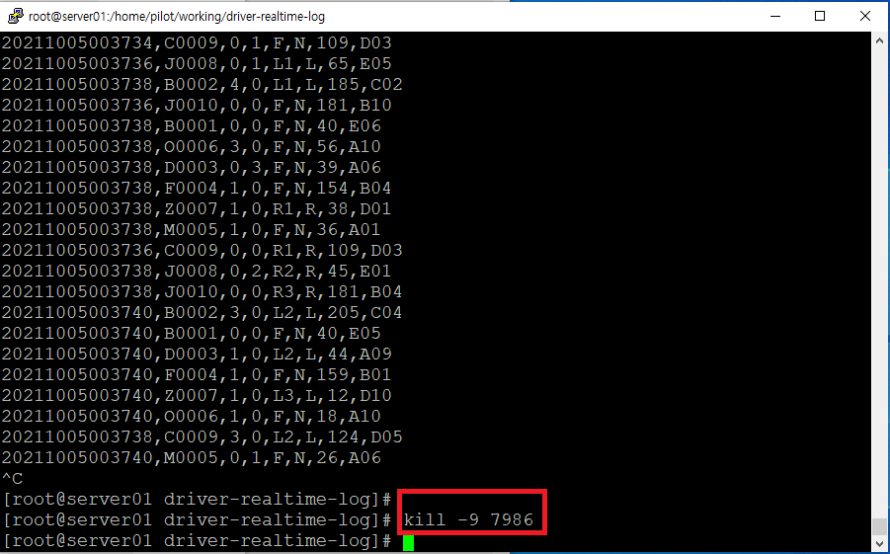
10. 실시간 로그 데이터 수집 종료
수집되는 데이터를 멈추기 위해
프로세스를 종료시킵니다.

Slide 13
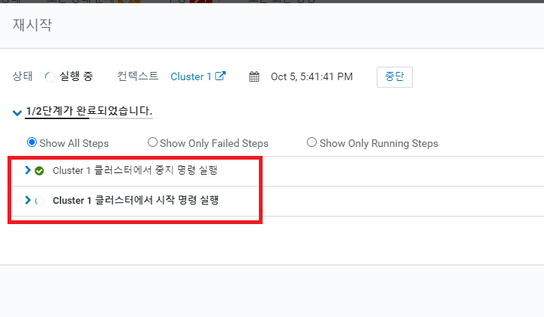
11. 클라우데라 재시작
클라우데라 매니져를 다시 시작합니다.

Slide 14
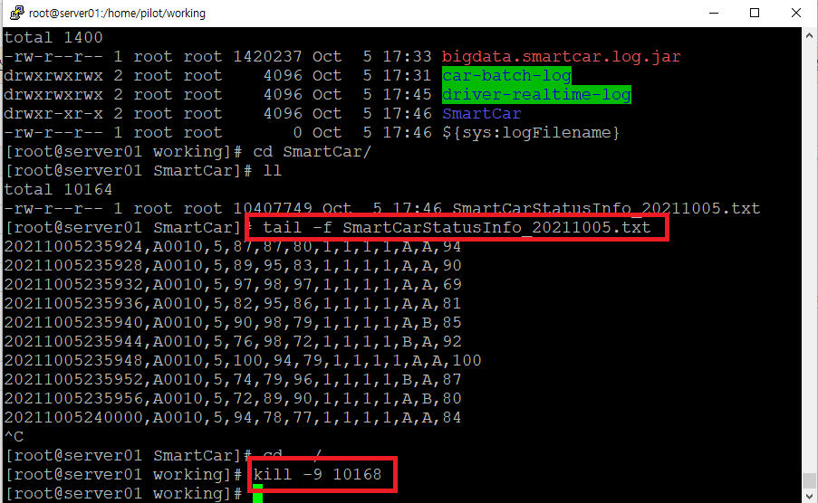
12. 클라우데라 재시작 후 실행 및 종료
스마트 카에 대한 정보를 다시
기록되는 것을 확인해보면
온전히 저장되어 있다는 것을
알 수 있습니다.
그런 후 다시 프로세스를 종료 시켜서
수집을 중단하도록 합니다.

Slide 15
Thank you!!

